Slide 1





Trường Tiểu học An Tiến
CHÀO MỪNG CÁC EM ĐẾN VỚI TIẾT
Toán
BÀI DÀI HƠN, NGẮN HƠN (Tiết 1)
Giáo viên: Phạm Mai Ly

Slide 2










Slide 3


Slide 4

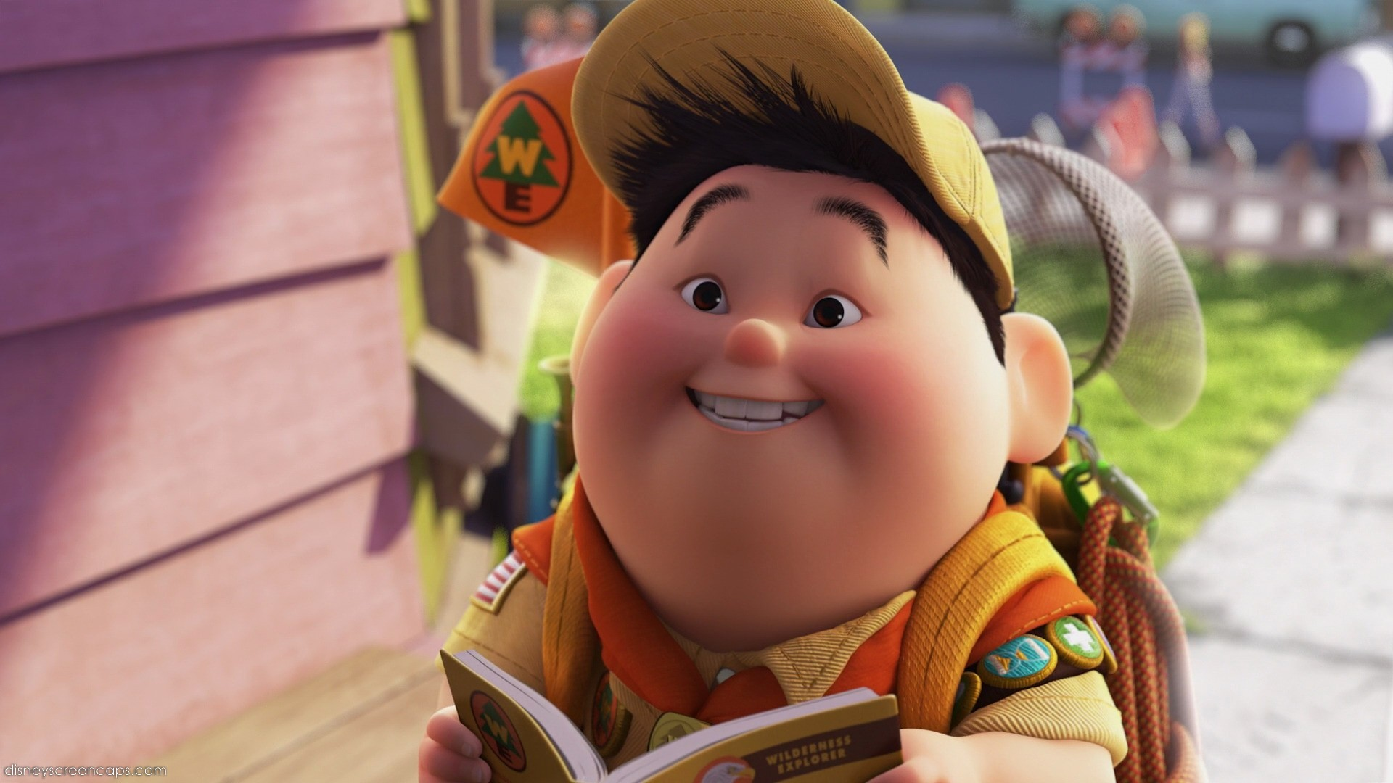
DÀNH HUY HIỆU CÙNG RUSSELL

Slide 5




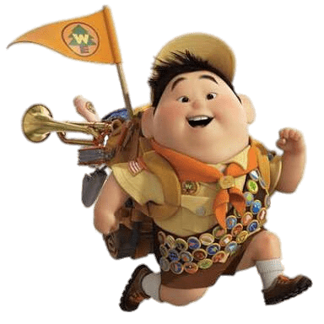



Số nào lớn nhất trong các số sau: 34, 56, 27
Đáp án: 56

Slide 6
Số nào bé nhất trong các số sau: 26, 32, 14
Đáp án: 14
Notes:
Chị ơi câu này em ko biết đáp án ạ @.@ Có cần phải chiếu đáp án ko ạ?

Slide 7
Tìm số lớn hơn trong 2 số sau: 34 và 43
Đáp án: 43
Notes:
Chị ơi câu này em ko biết đáp án ạ @.@ Có cần phải chiếu đáp án ko ạ?

Slide 8
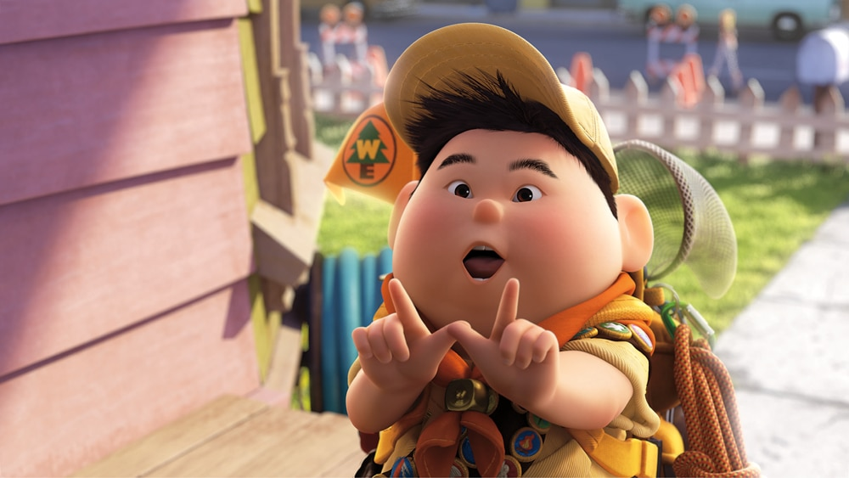

Bạn thật là giỏi!

Slide 9








Thứ Hai ngày 24 tháng 2 năm 2025
toán

Slide 10



Slide 11


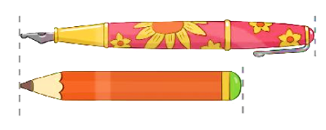
Bút mực dài hơn bút chì
Bút chì ngắn hơn bút mực

Slide 12


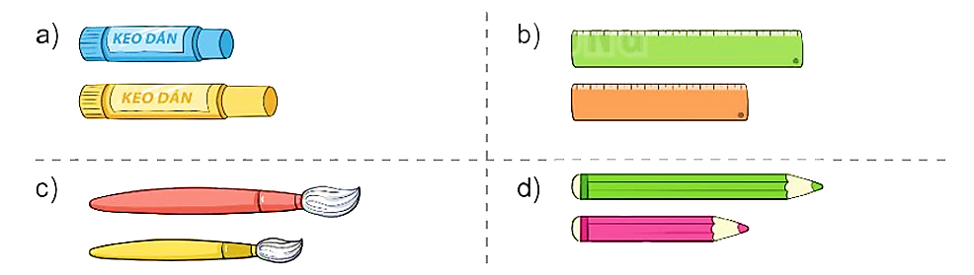
1
Vật nào dài hơn?

Slide 13
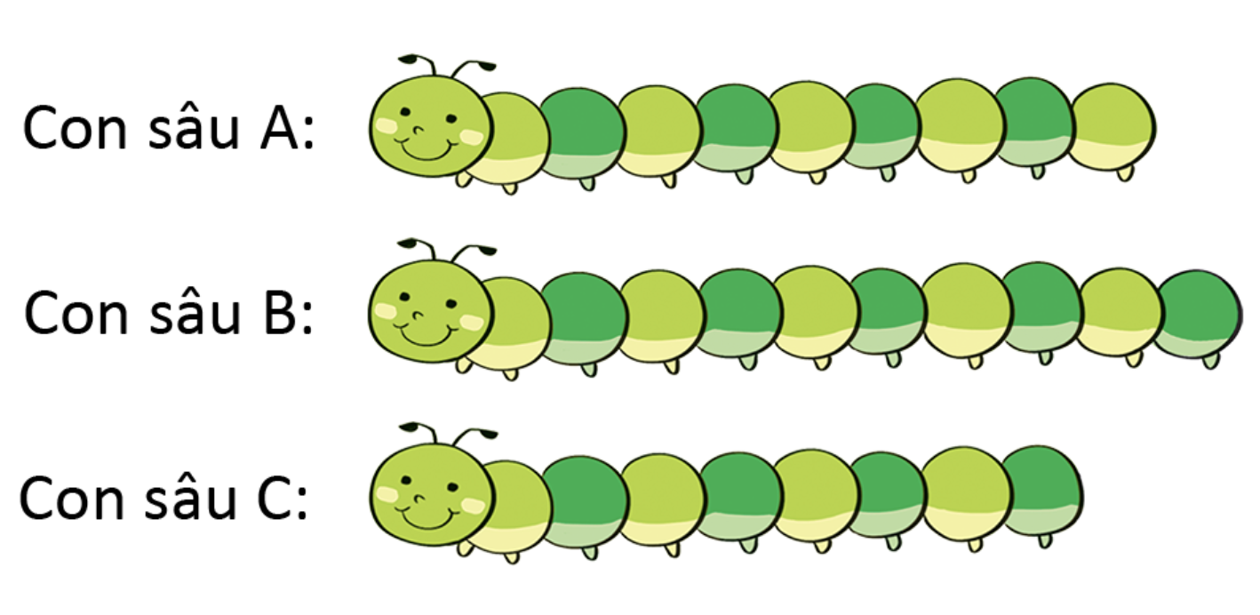
Con sâu A:
2
Con sâu nào ngắn hơn con sâu A?
Con sâu B:
Con sâu C:
Notes:
Ý tưởng phần này của em là xuất hiện bài giải, rồi tờ giấy biến mất hiện ra 5 viên bi, đối chiếu lại ta được bài giải đúng.

Slide 14
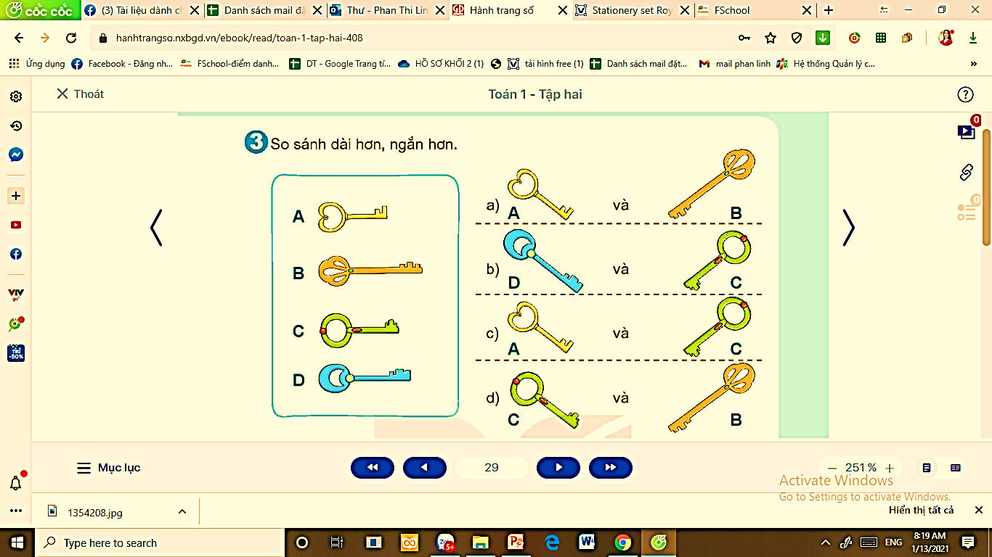
So sánh dài hơn, ngắn hơn.
3

Slide 15
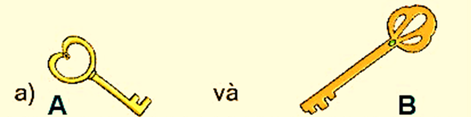
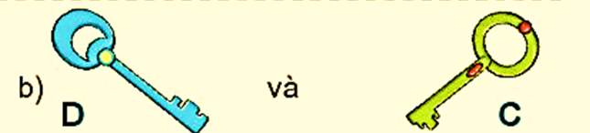
Chìa khóa A ngắn hơn chìa khóa B.
Chìa khóa B dài hơn chìa khóa A.
Chìa khóa D dài hơn chìa khóa C.
Chìa khóa C ngắn hơn chìa khóa D.

Slide 16
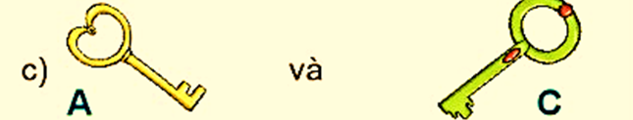
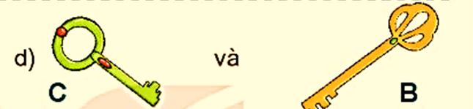
Chìa khóa A ngắn hơn chìa khóa C.
Chìa khóa C dài hơn chìa khóa A.
Chìa khóa C ngắn hơn chìa khóa B.
Chìa khóa B dài hơn chìa khóa C.

Slide 17
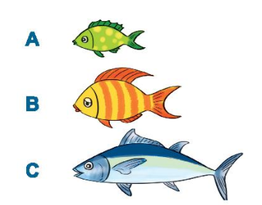
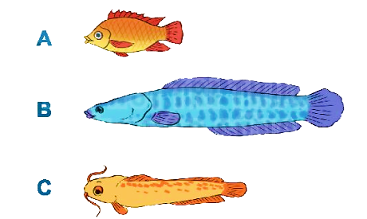
4
Con cá nào dài nhất, con cá nào ngắn nhất
Con cá A ngắn nhất
Con cá B dài nhất
Con cá A ngắn nhất
Con cá C dài nhất

Slide 18




